Slide 1

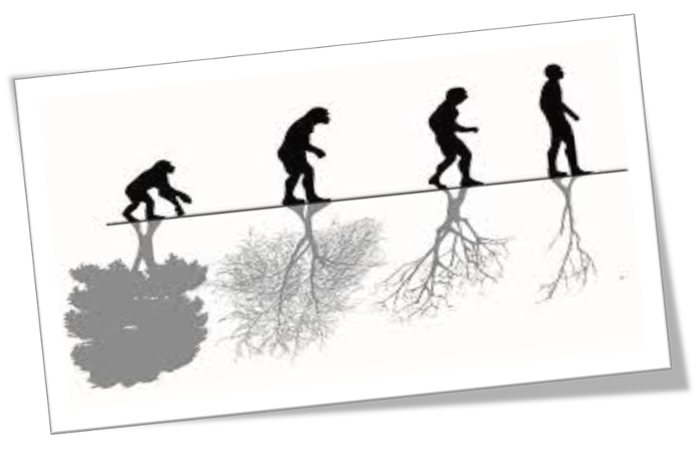
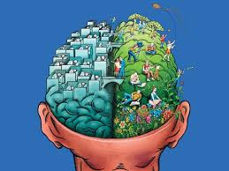

1.1 Biodiversidad, Recursos Naturales y Servicios Ambientales.
UNIDAD 1
1.1.1 EVOLUCIÓN DE LA RELACIÓN SOCIEDAD-NATURALEZA
B) ENFOQUE IDEOLÓGICO

Slide 2





b) ENFOQUE IDEOLÓGICO
Completa la tabla
UN IDAD 1
ETAPA | Enfoque ideológico |  | Elemento de definición social
 | Temor por lo desconocido. Cosmovisión |  | RELIGIÓN
 | Respeto por la naturaleza Cosmovisión |  | RELIGIÓN, POLITICA, ARTE Y TRADICIONES.
PRINCIPALES CARACTERISTICAS DE LA EVOLUCIÓN SOCIAL

Slide 3

REDACCION:
En la época prehistórica el enfoque ideológico sobre la naturaleza estaba basado en la cosmovisión. Entendiendo a esta por …….
Definiendo en la sociedad aspectos como las diferentes religiones…
UNIDAD 1
PRINCIPALES CARACTERISTICAS DE LA EVOLUCIÓN SOCIAL

Slide 4
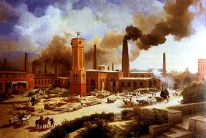
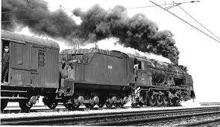
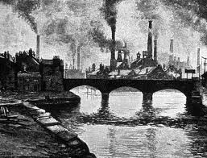





UNIDAD 1
ENFOQUE IDEOLÓGICO
Privatización de la naturaleza.
“CAPITALIZACIÓN DE LA NATURALEZA”
SOCIEDAD INDUSTRIAL
Reestablecer nuevos modos de producción sin respeto por lo natural..
Otorgar valor económico a los elementos naturales.
ACTUALES CONFLICTOS SOCIOAMBIENTALES

Slide 5


En base a lo anterior y al video mostrado en clase responde:
UNIDAD 1
¿Cómo afecta la privatización de la N?
-Socialmente:
-Ambientalmente:
2. ¿Qué hacer para revertir ese enfoque?
-Local
-Nacional
-Internacional
PRINCIPALES ETAPAS DE LA EVOLUCIÓN SOCIAL

Slide 6
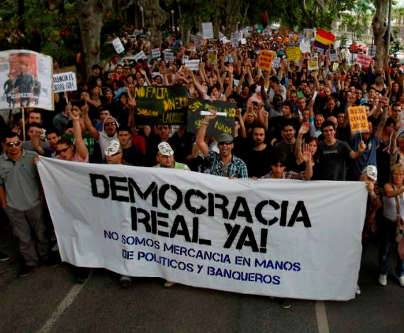
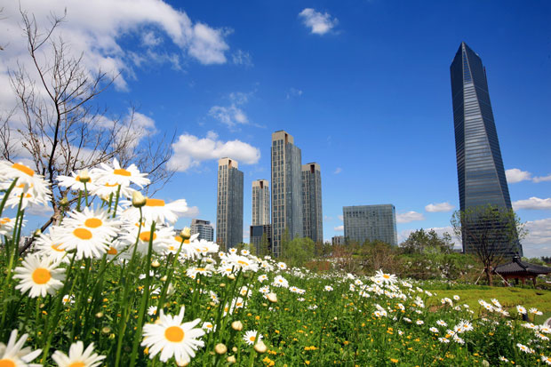






UNIDAD 1
ENFOQUE IDEOLÓGICO
Búsqueda del equilibrio entre la sociedad y la naturaleza.
SOCIEDAD POSMODERNA
Retomar la cosmovisión
-Cultura
-Educación
CONCIENCIA AMBIENTAL
“REVALORIZACIÓN
DE LA NATURALEZA”
Que la sociedad regrese
en especie el uso de la naturaleza.
-Reforestación
-Economía verde
-Capital Natural
Política
Educación

Slide 7

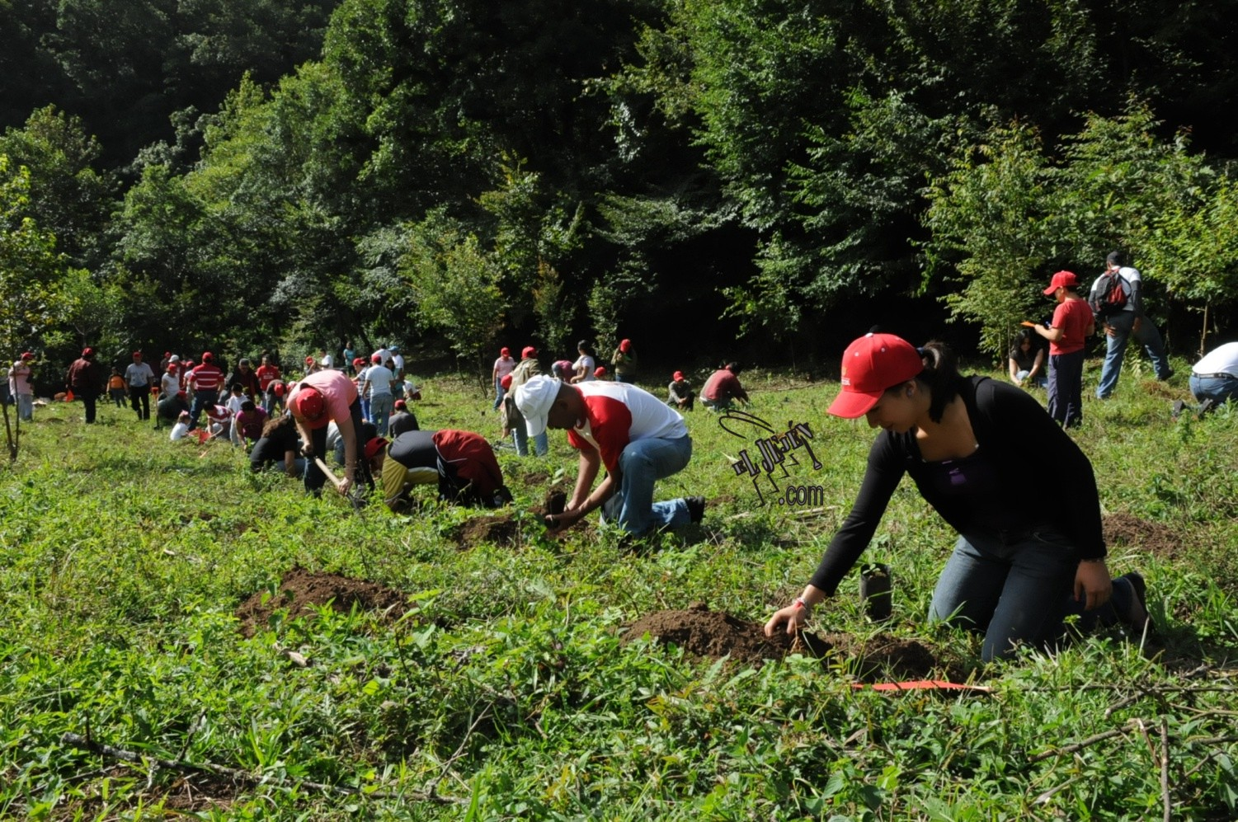
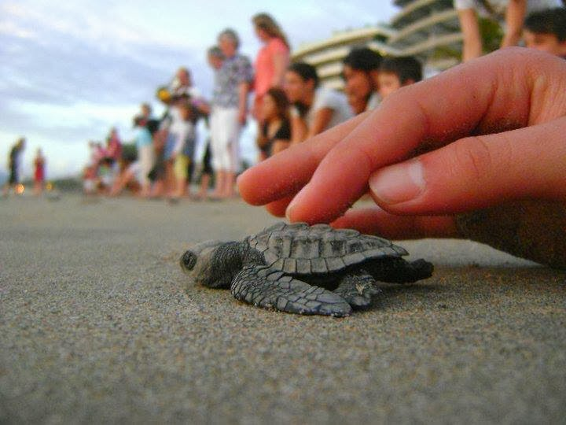
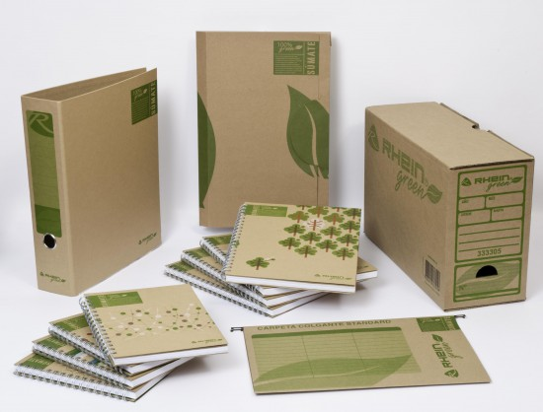
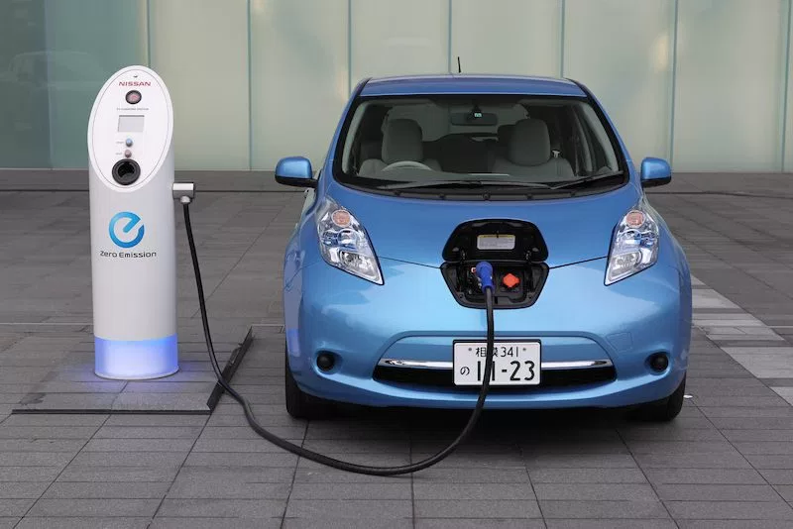
Regresar en especie el uso de la Naturaleza.
UNIDAD 1
SOCIEDAD POSMODERNA

Slide 8
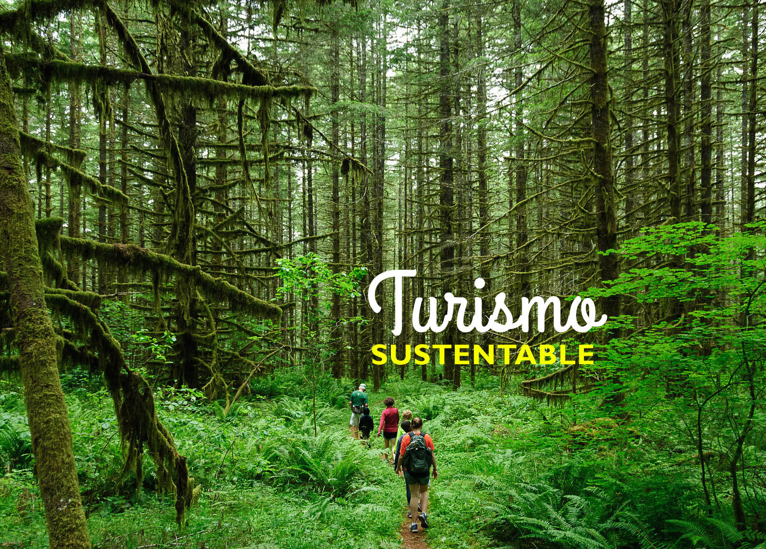
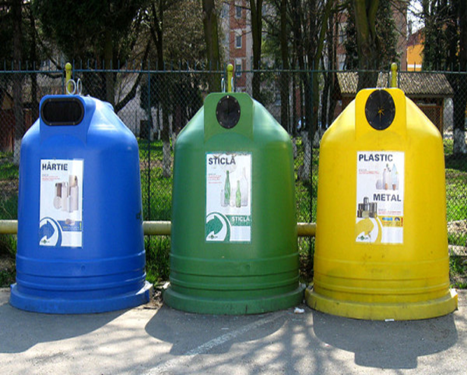
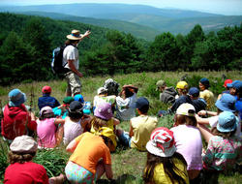

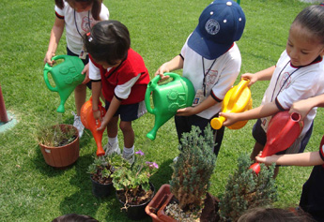
EDUCACIÓN Y POLÍTICA AMBIENTAL
UNIDAD 1
SOCIEDAD POSMODERNA

Slide 9

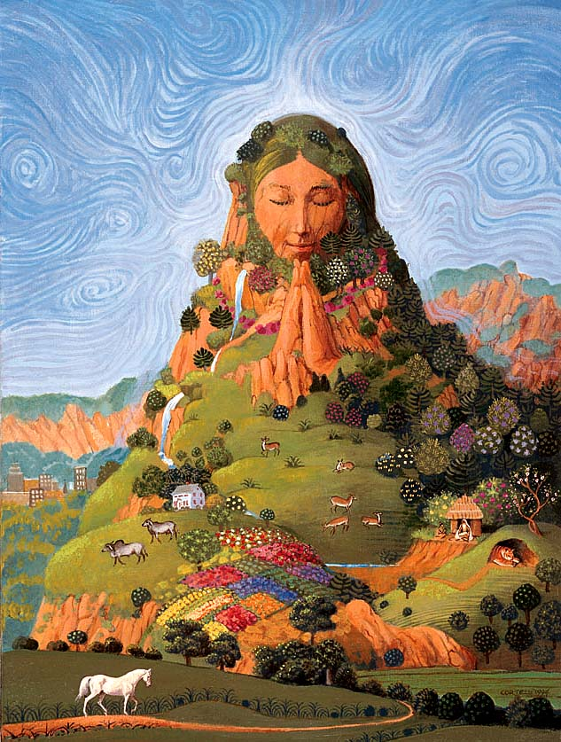
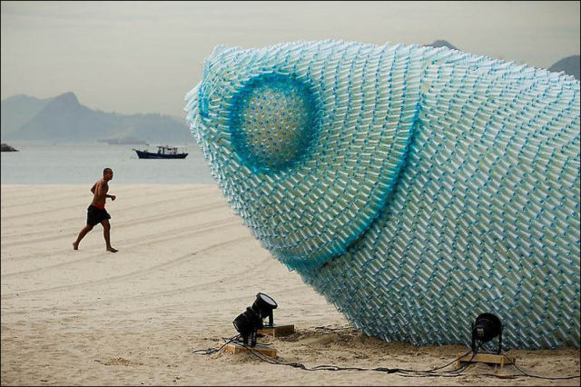

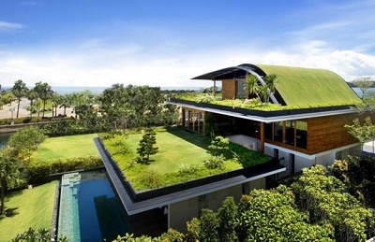
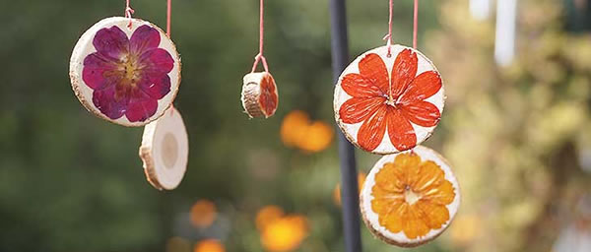
Retomar la cosmovisión
UNIDAD 1
SOCIEDAD POSMODERNA

Slide 10
TAREA 2
T2U1_MAPAMENTAL
Elabora un mapa mental, con las diferentes formas de usar y pensar en la naturaleza. “Enfatiza en la era posmoderna”
Apóyate de las siguientes herramientas:
PPT, cacoon.
Fecha límite: 20 de febrero
10:00 pm
UNIDAD 1

Slide 11
ACTIVIDAD 1
A1U1_ESPACIOBIO
Instrucciones: Ubica en el formato asignado, las siguientes palabras:
Casa, algas, bosque, ciudad, playa, insectos, Alameda, Monterrey, peces, bosques, mamíferos, rancho, rana, municipio, Europa, clima, vegetación, fauna, chozas, aire, medios de transporte, agricultura, suelo, desierto, osos, arena, agua, caballos, presa, Toluca, flora, pueblo, contaminación, colibríes, parques, Chichen Itzá, Estado, iguana, matorrales, mar, Lerma (municipio, río), Lacandona, Latinoamérica, volcanes, suelo, manglar, pantano, monos, milpas, hortalizas, pinos, ballena, Popocatépetl, Torre Latinoamericana.
UNIDAD 1

Slide 12

UNIDAD 1
Referencias bibliográficas del tema
Leff, E. (2015). Los problemas del conocimiento y la perspectiva ambiental del desarrollo. México. Siglo XXI.
Speranza, A. (2006). Ecología profunda y autorrealización. Introducción a a filosofía ecológica de Arne Naess. Buenos Aires. Biblos. ISBN 950-786-526-8

